Slide 1

















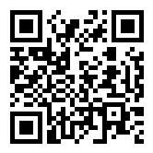



































































































Slide 2




































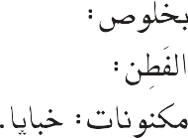















Slide 3













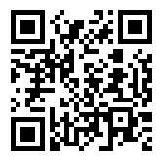


















































التدليس
الاغترار
رام
الملق
شعث

Slide 4




































حقوق وواجبات الصداقة
لأنه يزيد الألفة ويحث على
التعاون والتناصر بين الأصدقاء
يقصد بأنه ليس هناك أحد يخلو من عيب يكون فيه، فإذا كان الغالب على الرجل الإحسان اغتفرت زلته
لا ، والغرض هو التعجب أي أنك لو بحثت عن مثل هذا الرجل فإنك لن تجده
ينهى الكاتب عن إقحام النفس في الأمور بدون أن يكون لديه معرفة سابقة
2
3
1
4

Slide 5






















الرابط يتمثل في اختبار الصاحب قبل اختياره والحذر من الاغترار بالظاهر فالماء مع أنه صافياً إلا أن طعمه قد يتغير
محمود الأخلاق 3. مؤثراً للخير
مرضي الفعال 4. كارهاً للشر
يقصد أنه لا ينبغي أن يترك الصاحب صاحبه بسبب
فعل أنكره عليه ما دام أنه ذو أخلاق رفيعة

Slide 6























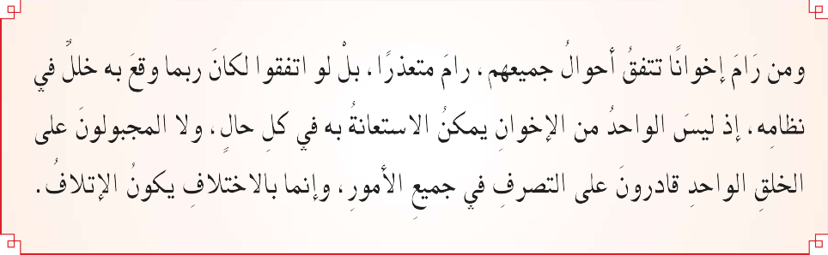









































الاختبار قبل
الاختيار
الألفة في
المؤاخاة
متطلبات
الصداقة
في الاختلاف
ائتلاف

